Slide 1
МОУ СОШ с УИОП №16 Исследовательская работа Тема: Химический анализ состава чипсов Автор работы: Бурин Олег Владимирович, 9 А класс Руководитель: Шепелева Арина Вячеславовна Учитель химии Комсомольск-на-Амуре, 2016

Slide 2
Поставленные Задачи:
1). Узнать, чем и как отличаются чипсы марок Lays, Pringles.
2). Дать краткое пояснение к проблеме, провести опрос учащихся 7 - 9 классов
3). Провести опыты, определяющие химический состав чипсов.
4). Проанализировать составы, найти различия и сделать вывод.

Slide 3
Как и чем отличаются чипсы которые мы едим?

Slide 4
Технология производства
Первоначально картофель мыли, вручную нарезали на ломтики и обжаривали в растительном масле.

Slide 5
Общественное мнение.
Один из наших тестов по заданным вопросам:
Едите ли вы чипсы?
Пытались ли вас убедить во вредности/полезности чипсов?
Как ваши родители относятся к чипсам?
дал следующие результаты (по опросу 60 учеников из 7 - 9 классов):

Slide 7
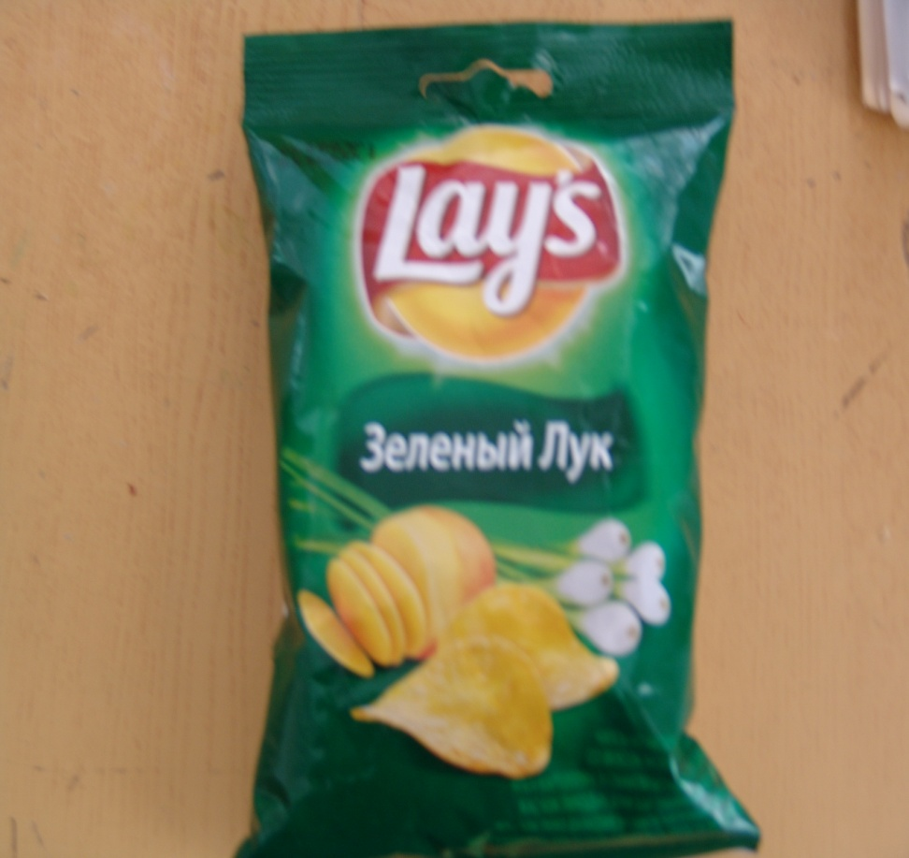
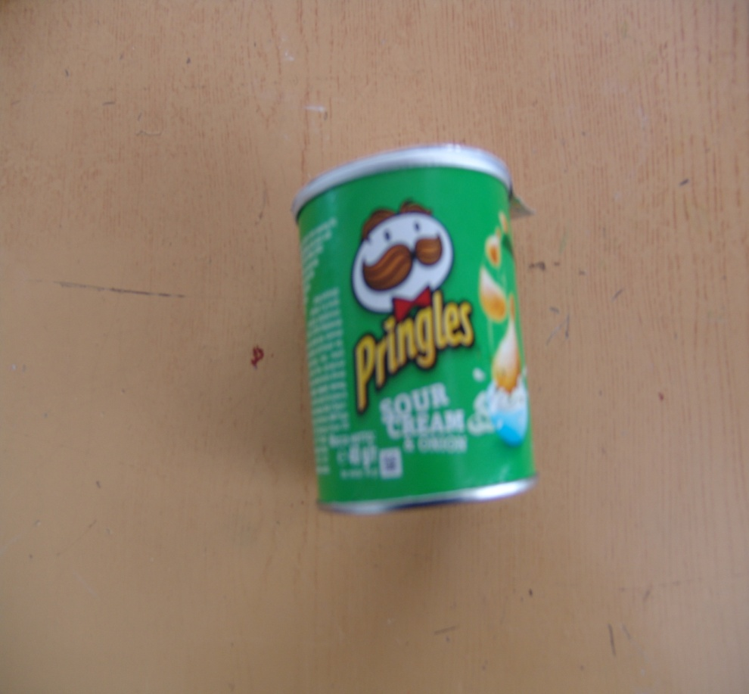
Исследуемые чипсы.
Lay’s
Pringles

Slide 8
Состав чипсов.
Чипсы «Lay`s»
Состав: Картофель, растительное масло, идентичный натуральному ароматизатор (кукурузный мальтодекстрин, глутамат натрия, натуральные и идентичные натуральным вкусоароматические вещества ), соль.
Белки: 7 г.
Углеводы: 53 г.
Жиры: 30 г.
Чипсы «Pringles»
Состав: обезвоженный картофель, растительные масла, рисовая мука, пшеничный крахмал, приправа [гидрогенизированный растительный жир, луковый порошок, порошок сметаны, декстроза, ароматизаторы, сахар, молоко, молочный белок], соль.
Белки: 4 г.
Углеводы: 51 г.
Жиры: 32 г.

Slide 9
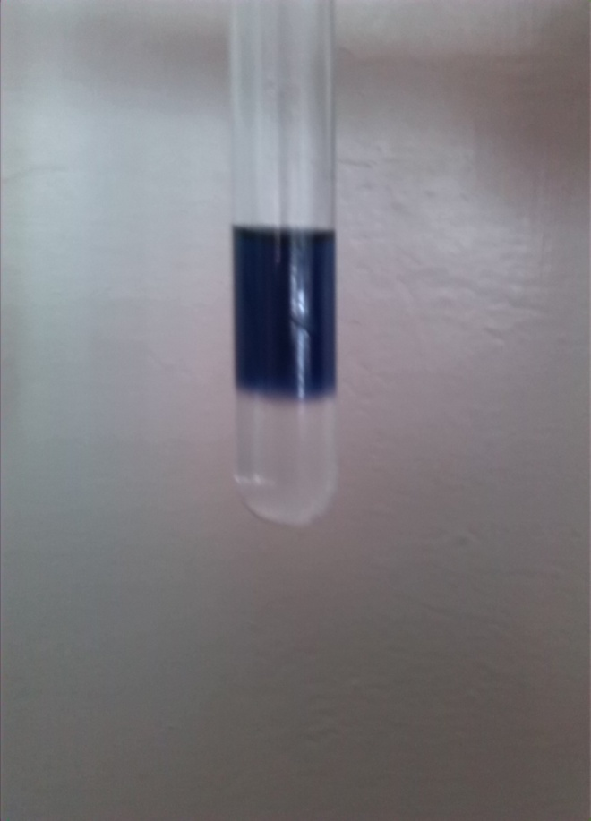
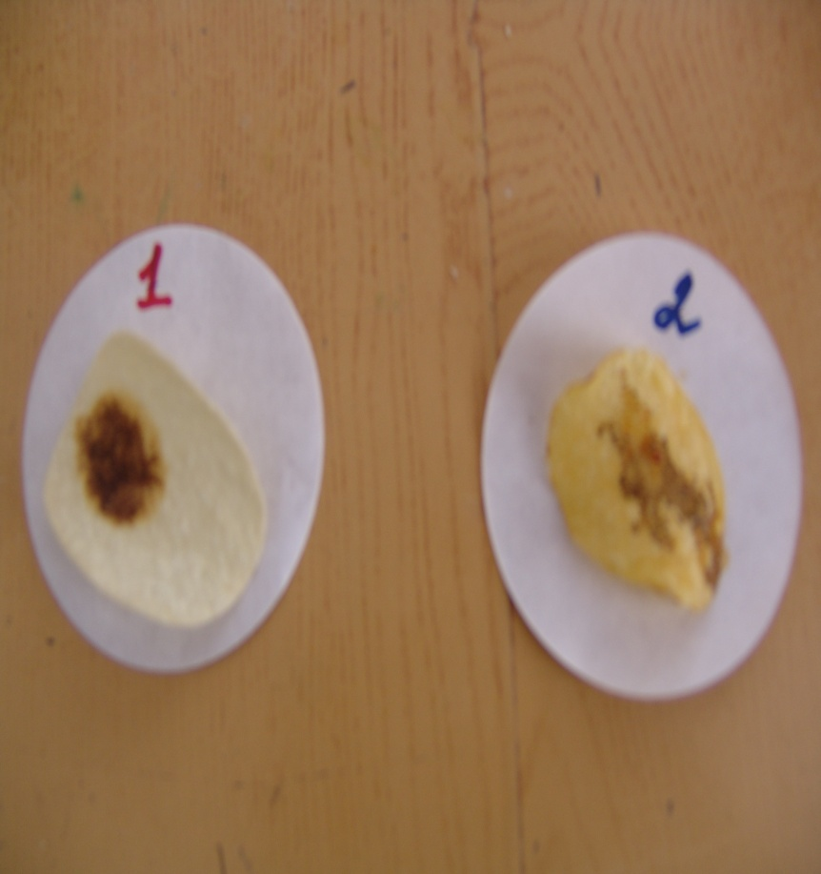
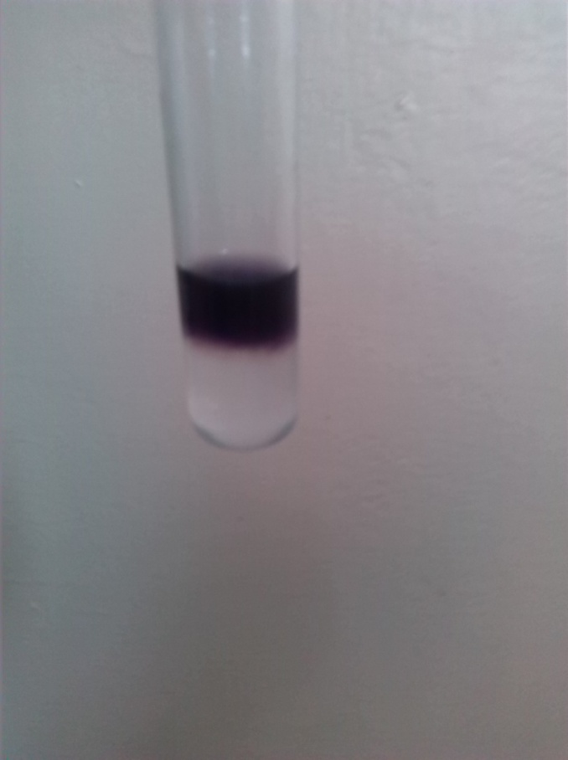
1.Определеление крахмала
2.Определение жирности
3.Наличие хлорид иона

Slide 10
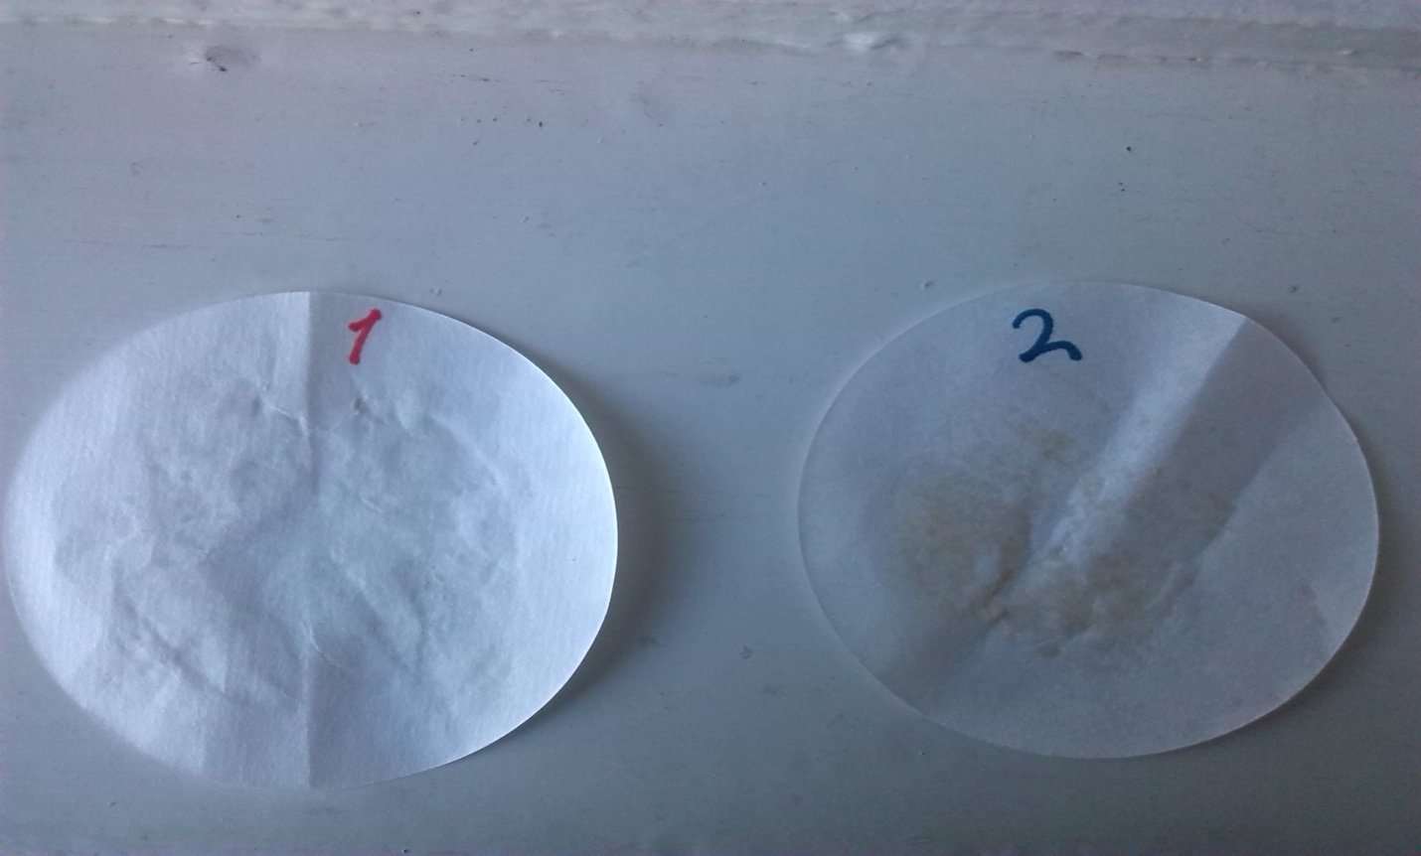
Слева чипсы марки «Pringles», а справа «Lay’s».
Вывод: чипсы марки « Lay`s» оказались
более маслянистей, чем Чипсы марки
«Pringles».

Slide 11
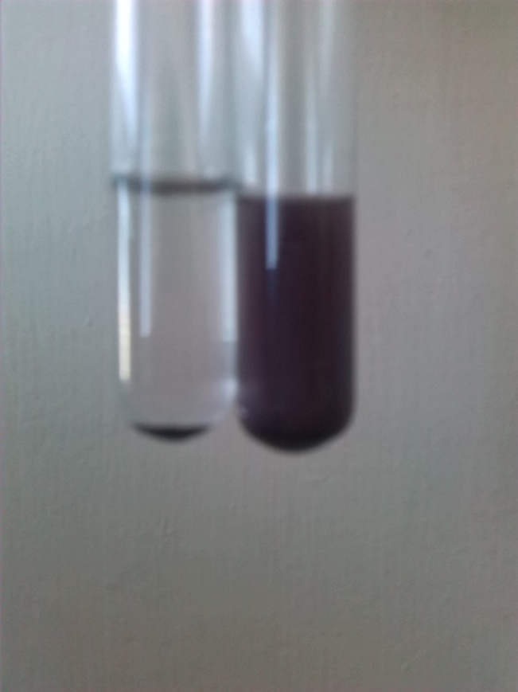
Слева находится фильтрат чипсов марки «Lay’s», а справа марки «Pringles»
Вывод: выделился осадок. Осадок в чипсах одинаковый, значит хлорида натрия в чипсах поровну.

Slide 12
Вред чипсов.
Многие врачи утверждают, что чипсы только
заглушают голод и не приносят никакой
пользы. Возникающие от них нарушения
пищеварения быстро переходят в
хроническое заболевание. Постоянно
раздраженные стенки желудка создают
иллюзию голода. А утоляют его тем же
суррогатом из пакетика. Замкнутый круг!

